Slide 1

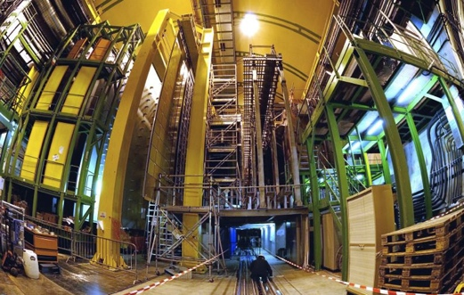
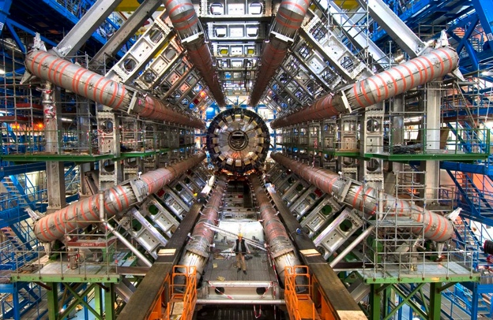
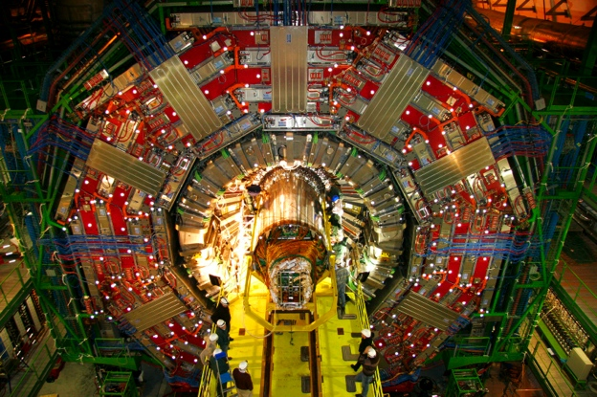
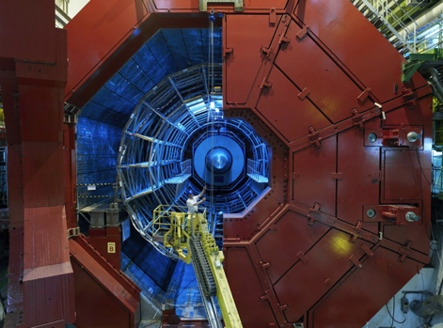
Les détecteurs du LHC
LHCb
CMS
ATLAS
ALICE
L. Serin LAL /Orsay serin@lal.in2p3.fr 26/01/15

Slide 2
Sommaire
1- Introductions; Rôle des détecteurs
2- Géométrie et techniques utilisées pour les détecteurs
3- Contraintes due à l’environnement LHC
4- Les détecteurs LHC : ATLAS, CMS (LHCb, ALICE)

Slide 3
Détecteur de physiques des hautes énergies
Environnement:
Cible fixe / collisionneur radiation, taux d’interaction
But de physique
→ Que mesurer, performances nécessaires
HEP Experiments
Couts et retards !
Choix des Détecteurs/Technologies:
Compromis entre spécifications et contraintes !

Slide 4
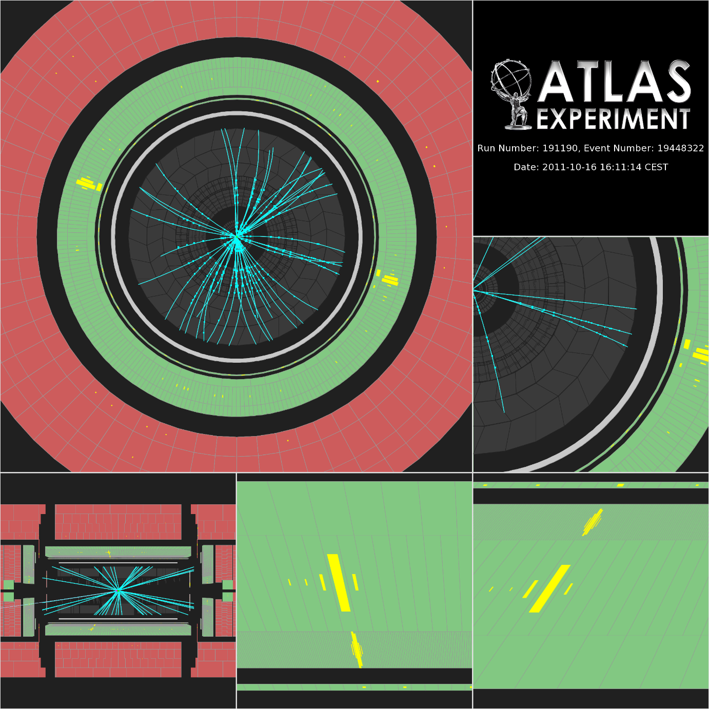
H→ γγ in proton-proton collisions 8 TeV

Slide 5
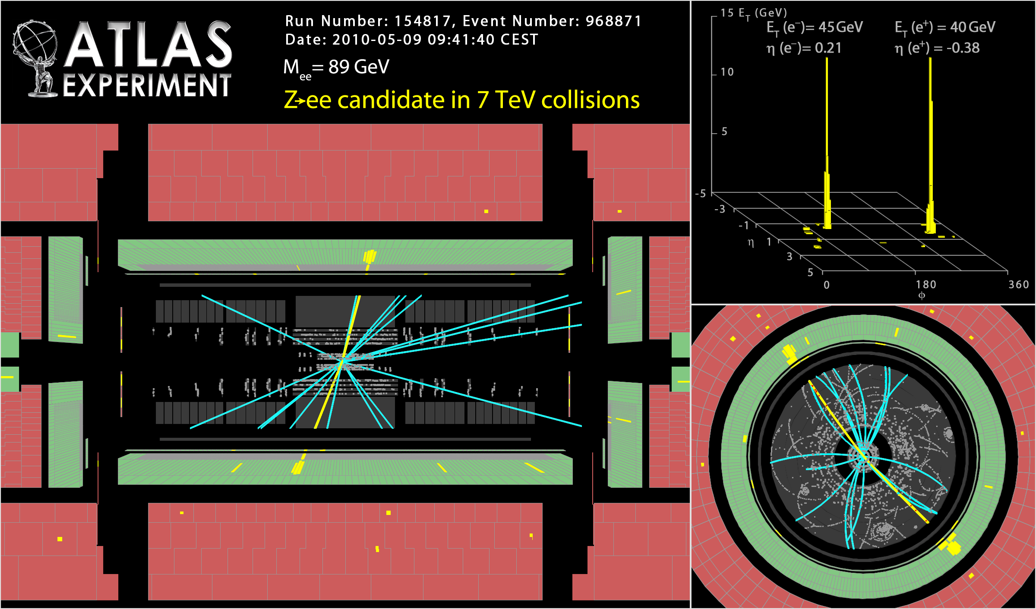
Z→ e ⁺e ⁻ dans des collisions Proton-Proton

Slide 6
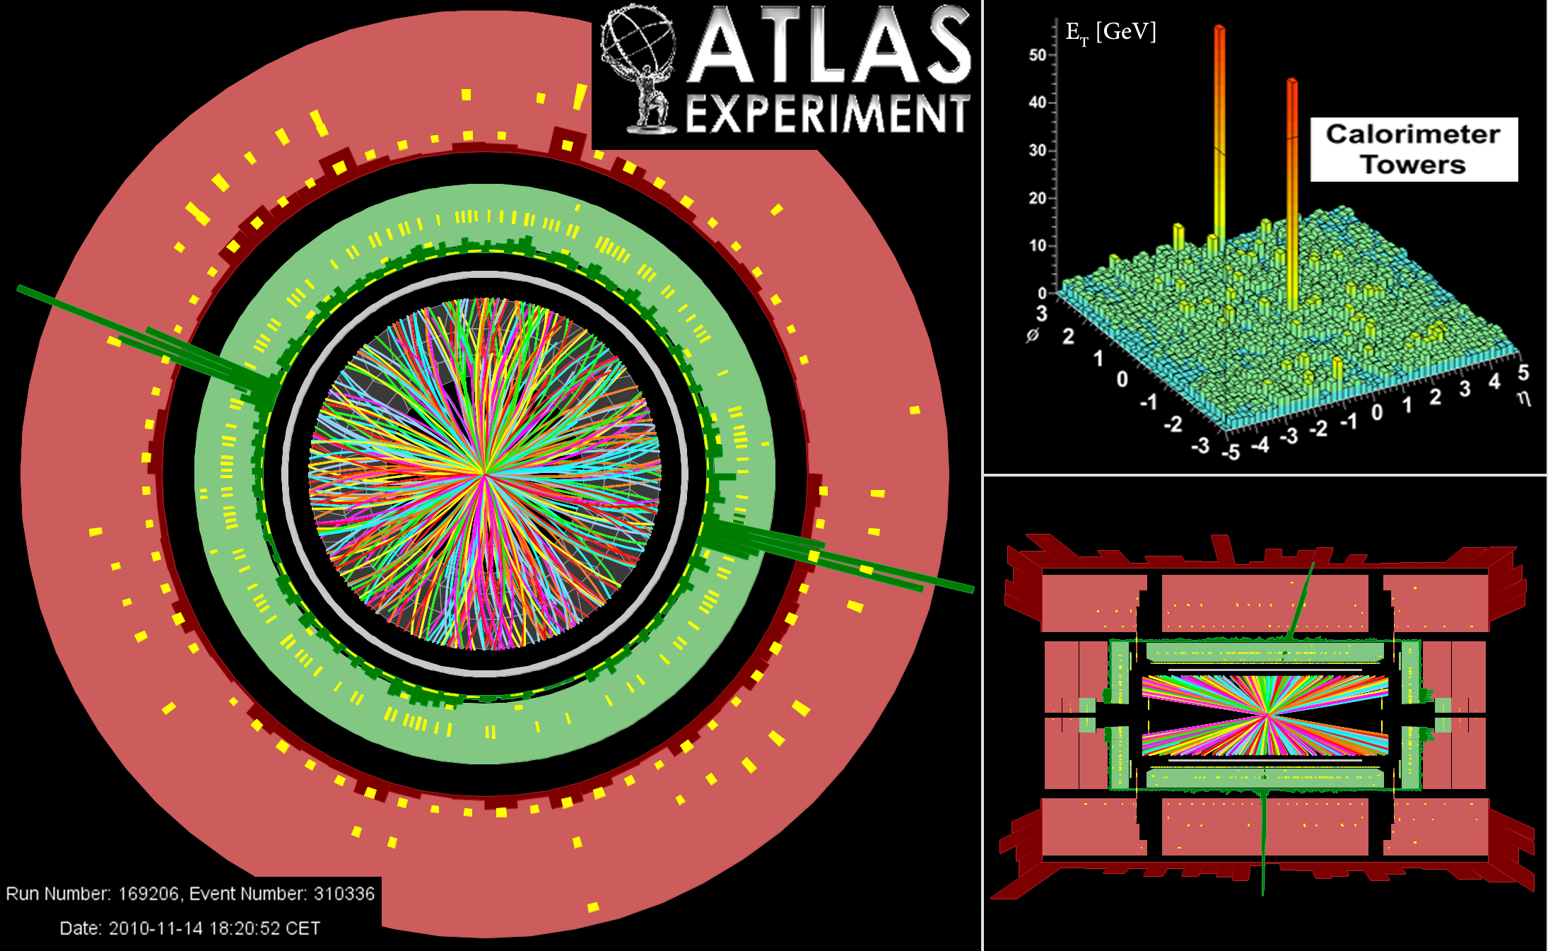
Z→ e ⁺e ⁻ dans des collisions Pb-Pb

Slide 7
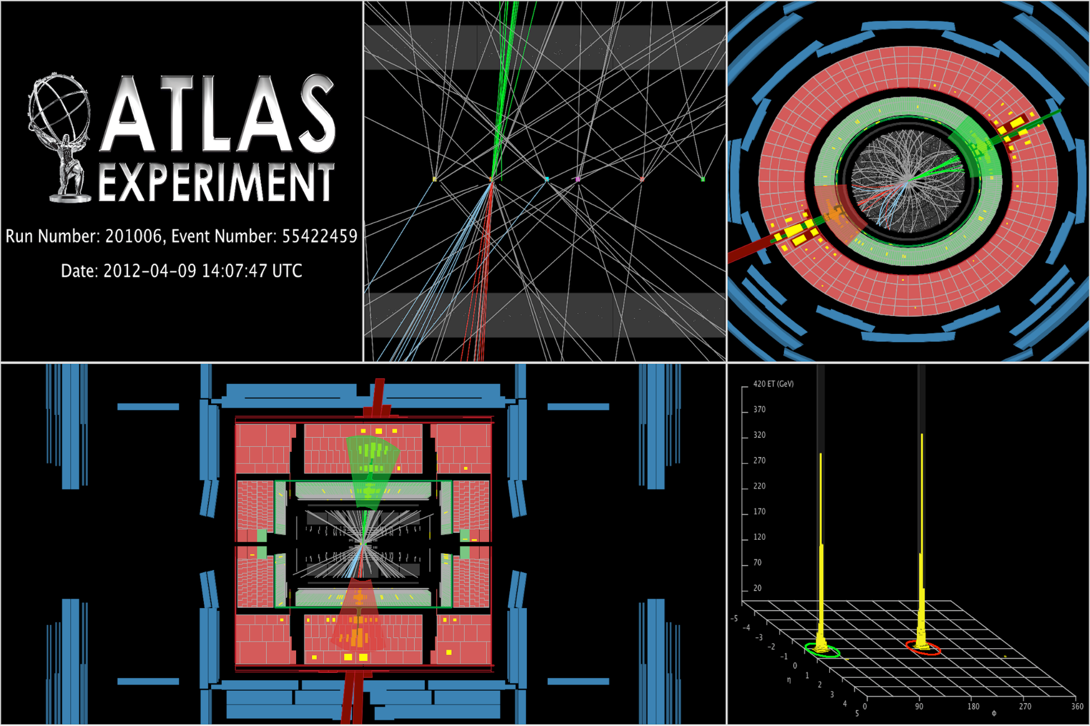
Production d’une paire de jets (quark ou gluon)

Slide 8
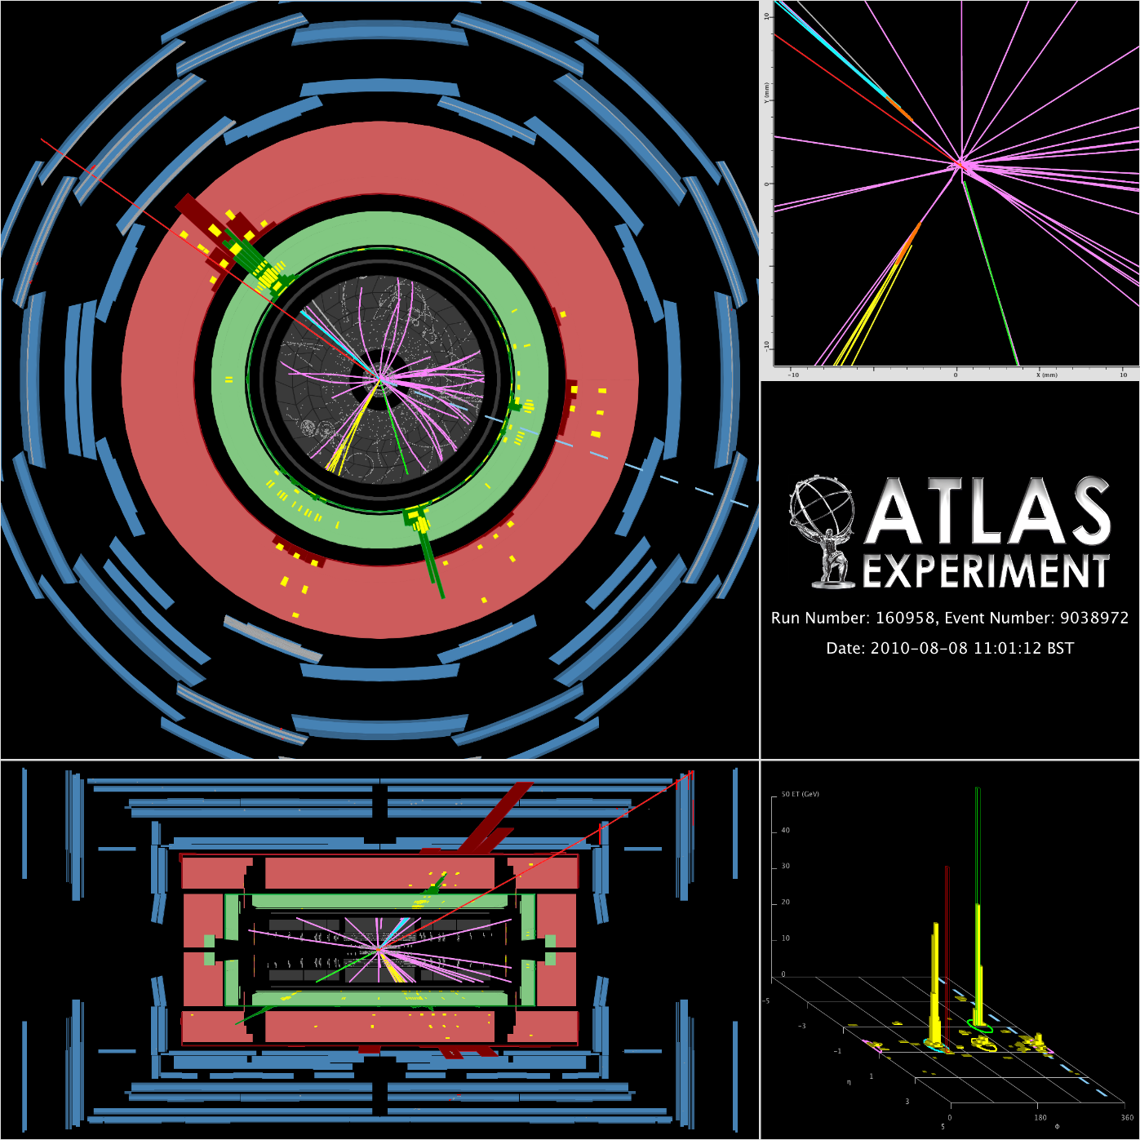
Désintégration d’une pair top-antitop : eμ b b

Slide 9
Rôle des détecteurs (I)
Détecteur idéal doit mesurer et identifier tous les produits finaux de la collision:
Leptons chargés
électron : particule chargée + interaction électromagnétique dans la matière → arrêté dans « peu » de matière
muon : particule chargée + faible interaction dans la matière
(τ ~10⁻⁶s) → traverse les détecteurs
Tau : particule chargée mais τ ~2.10⁻¹⁷ s, reconstruction à partir
des produits de désintégration (leptons chargées ou pions
π⁺ π⁻ ou π⁰ (→γγ))
- Photons
Particule neutre + interaction électromagnétique dans la matière
→ arrêté dans « peu » de matière

Slide 10
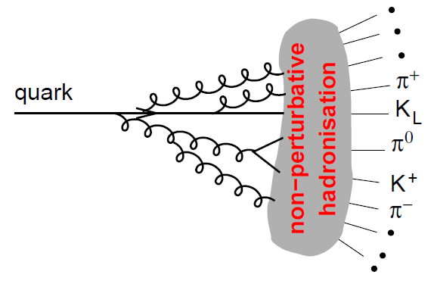
Rôle des détecteurs (I)
Quarks et gluons pas à l’état libre hadronisation :
Hadron chargé (π, K, p) : charge +interaction
nucléaire : nécessite plus de matière pour arrêter
les particules. Masse différente pour identification
supplémentaire (LHCb, ALICE)
Hadron neutre : soit interaction électromagnétique (π⁰ → γγ)
soit interaction nucléaire (neutron)
Quarks et gluons reconstruit en « sommant » toutes ces particules « collimées » → jet
Quarks b (→ Mésons B) : durée de vie de l’ordre de ps
produits de désintégration ne proviennent pas du
vertex primaire

Slide 11
Rôle des détecteurs (III)
Certaines particules n’interagissent pas (ou très peu) dans le détecteur :
- Neutrinos
Neutrons lents
(neutralinos /SUSY)
Pas de mesure individuelle possible mais
conservation énergie + moment dans le
plan transverse
→ Difficile à mesurer avec précision car dépend de toutes les autres
mesures
Toute énergie non mesurée (particule dans un « crack » , partie détecteur
défectueuse) → grande énergie manquante …. comme un signal de possible
de nouvelle physique

Slide 12
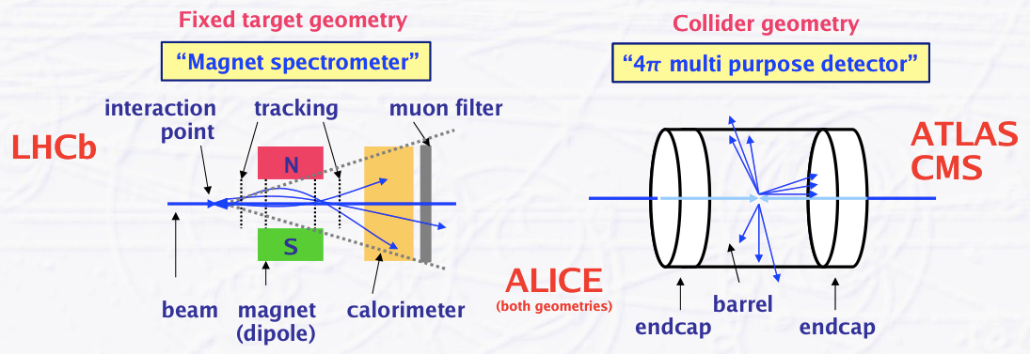
Géométrie des détecteurs
Analyse des produits de désintégrations
dans un faible angle /faisceau
Détecteurs similaires à cible fixe,
perpendiculaire au faisceau
→ Spectromètre, dipôle magnétique
Particules à détecter sur tout l’angle solide (4π). Détecteurs arrangés autour du faisceau avec structure oignons
Barrel : cylindre central
Endcap : Bouchons jusqu’à petit θ
Champ magnétique : solénoïde ou toroïde

Slide 13
Techniques utilisées
Particule chargée : Déviation dans un champ magnétique, mesure non destructive (ou presque !) de charge et moment
Lorentz force : p(GeV)=0.3 B(T) R(m)
Moment (p)
→Champ magnétique et détecteur très segmentés donnant un signal lors du passage du particule chargée
(ionisation / excitation → e-/ions,e-h)
Mesure d’énergie : Techniques calorimétriques* utilisées en arrêtant les particules dans un milieu dense et en mesurant un signal proportionnel à l’énergie déposée soit dans ce même milieu (calorimètre homogène) ou
dans un autre milieu avec alternance absorbeur/signal (calorimètre à échantillonnage)
Matériaux différents pour stopper (e±,γ) ou hadrons
Pb, cristaux Fe, Cu, W
Signal liquide noble (Ar) , gaz, Si, cristal
* Calorimétrie au sens de la chimie → bolomètre dans notre domaine

Slide 14
E vs p

Slide 15
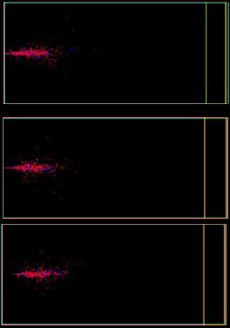
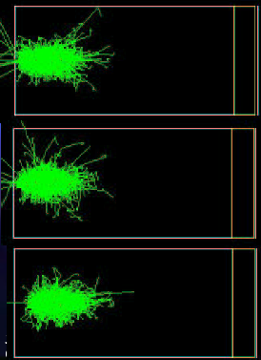
Gerbes électromagnétiques/hadroniques
all particles
only e+/e-
e-
20 GeV e⁻

Slide 16
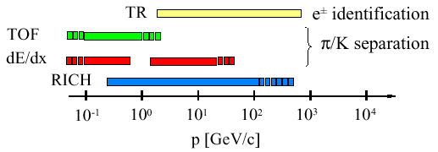
Techniques utilisées
Identification de particule : utilisation d’interaction dans la matière qui dépendent de γ=E/m ou β=v/c (combinée avec mesure de p)
rayonnement de transition ( γ > 1000 séparation e-/π, 0.5 GeV-140 GeV)
effet Cerenkov : séparation π/K/p
Mesure de temps de vol π/K/p
Perte d’énergie par ionisation
Utilisation des formes des dépôts d’énergie dans les calorimètres (e vs jet)

Slide 17
Interaction/identification des particules dans CMS

Slide 18
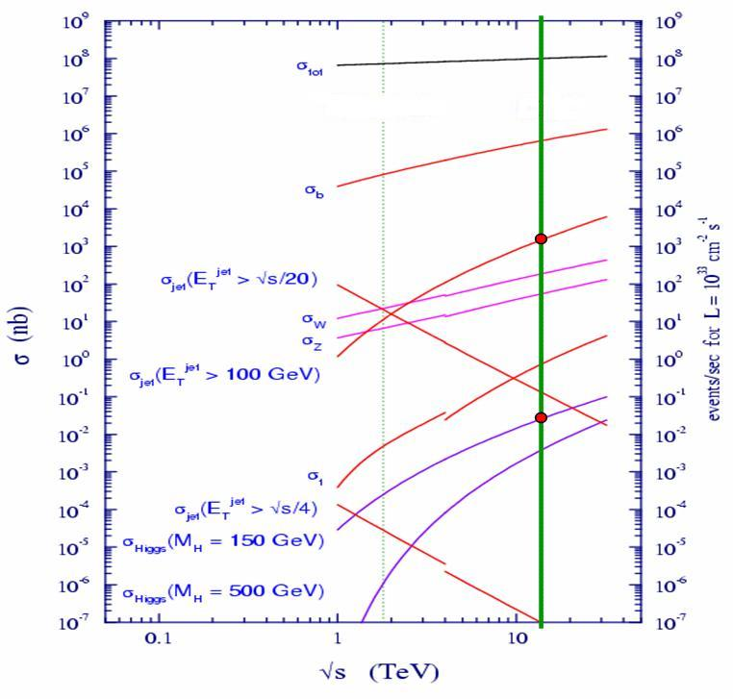
Contraintes expérimentales au LHC
Tevatron
LHC
Interaction proton-proton (QCD)
Grand section efficace et très grand taux d’interaction à chaque collision
Processus « intéressants » du MS : ~6 ordres de grandeur inférieur
Higgs : 9 ordres de grandeur (Nouvelle physique ?)
Recherche de phénomènes rares parmi un grand nombre d’évènement (→ Trigger)
Evènements superposés à chaque interaction (pile-up)
9 order of magnitude
11 order of
magnitude

Slide 19
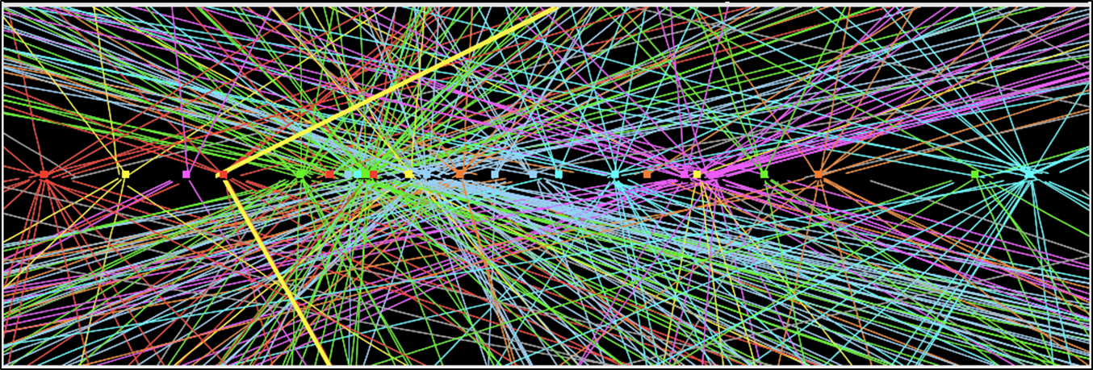
Pile-up
Z→µµ avec 25 collisions
~10 cm
Besoin de détecteurs rapides pour minimiser les superposition des
collisions précédentes (toutes les 25 ou 50 ns)
Besoin d’un détecteur précis et très segmenté pour minimiser l’impact
du pile-up (→ bcp de voies d’électroniques)
Collisions à 40 MHz avec taille d’évènement de l’ordre de 1 Mb
Impossible de tout enregistrer sélection le plus tôt en ligne (trigger)
On garde ~300 Hz (qqs Pb) / 40 MHz de collisions

Slide 20
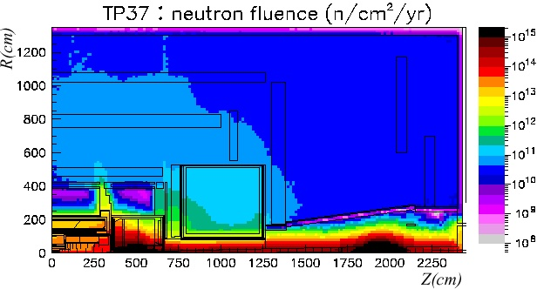
Niveaux de radiations
X rays and γ :
1 rad = 10 mSv
Public <1 mSv / an
A r=11 cm, photons flux of 30 MRad !
1 gray= 100 Rad ~ 6.2410¹² MeV/kg energie déposée (1J/kg)
Contraintes importantes sur les detector et technologies + électronique utilisables : vieillissement dans les detectors gazeux, pollution dans détecteurs liquides, perte de lumière dans les cristaux (transparence) (scintillation/cerenkov) , déplacement d’atome les détecteurs solides

Slide 21
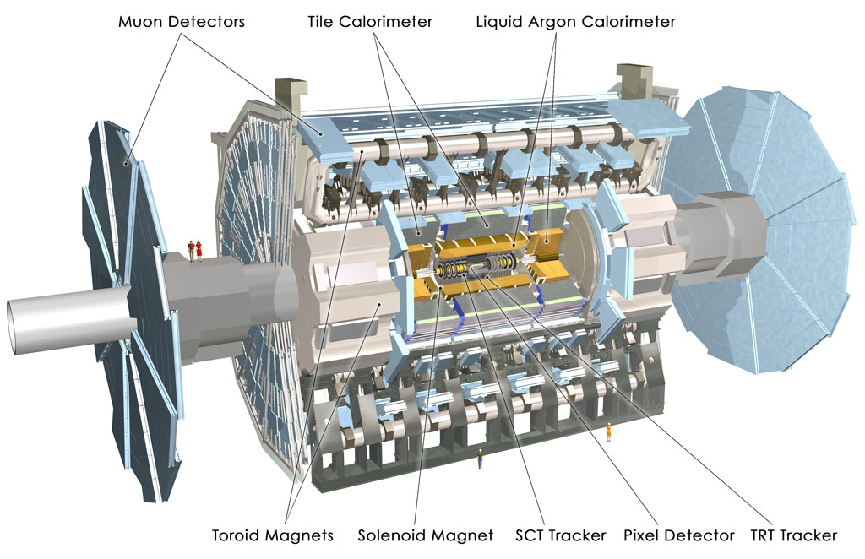
Le détecteur ATLAS : 1990 (R&D) à 2006
45 m
25 m
7500 t ~1 tour Eiffel
10⁸ canaux

Slide 22
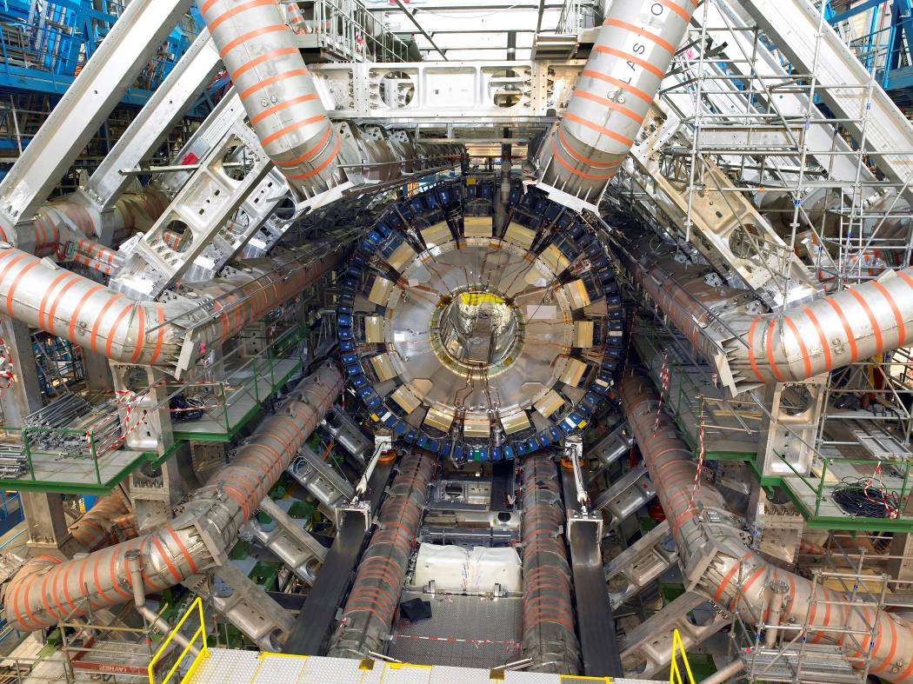
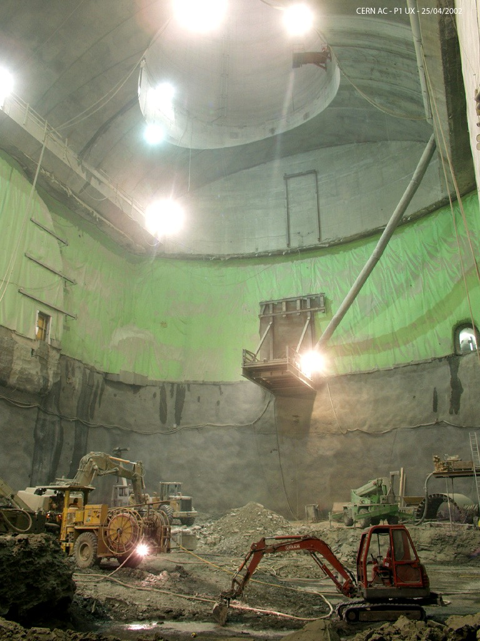
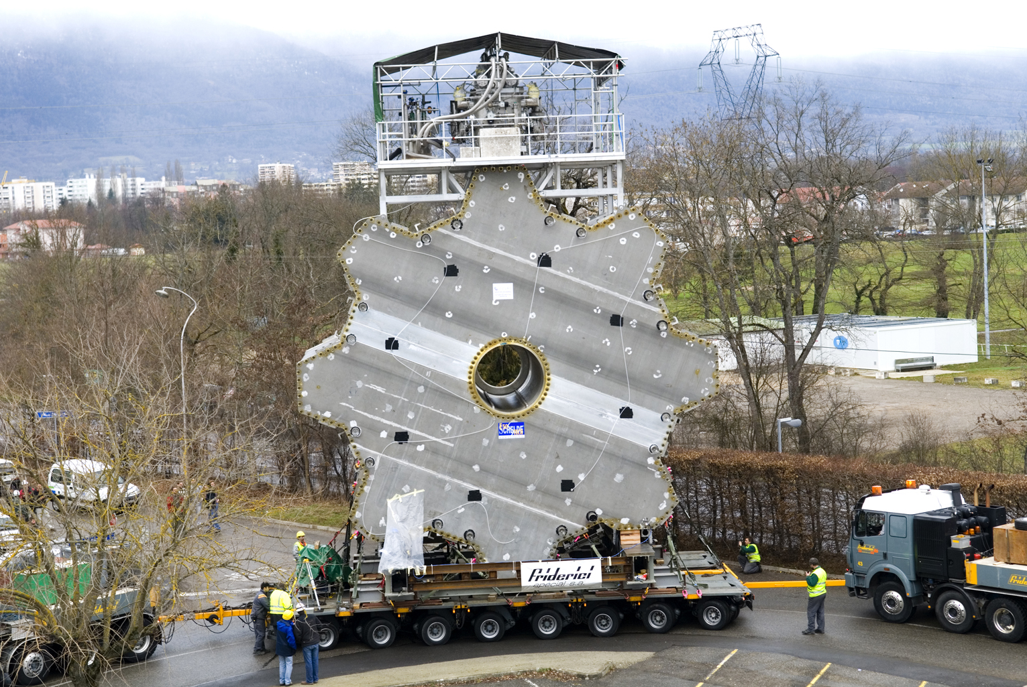
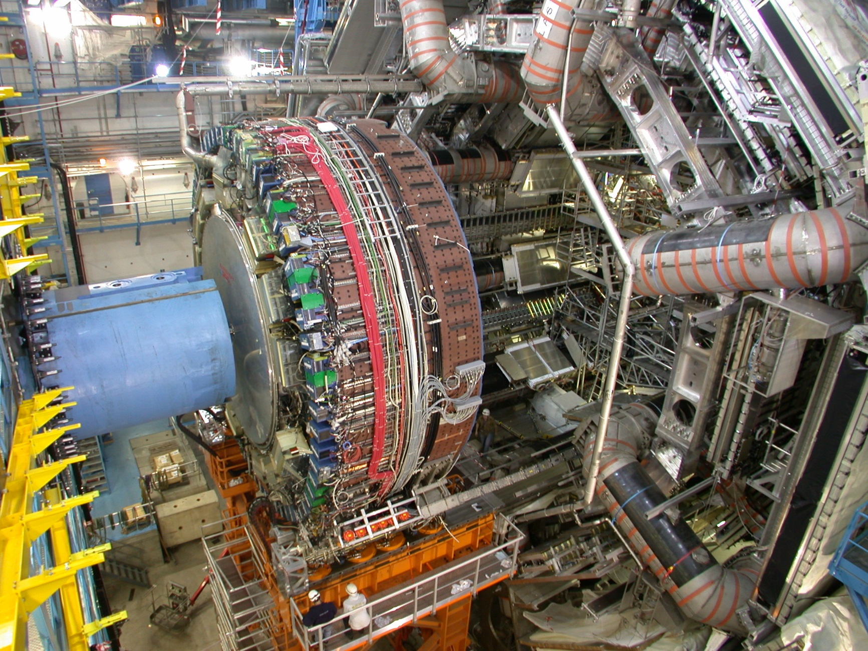
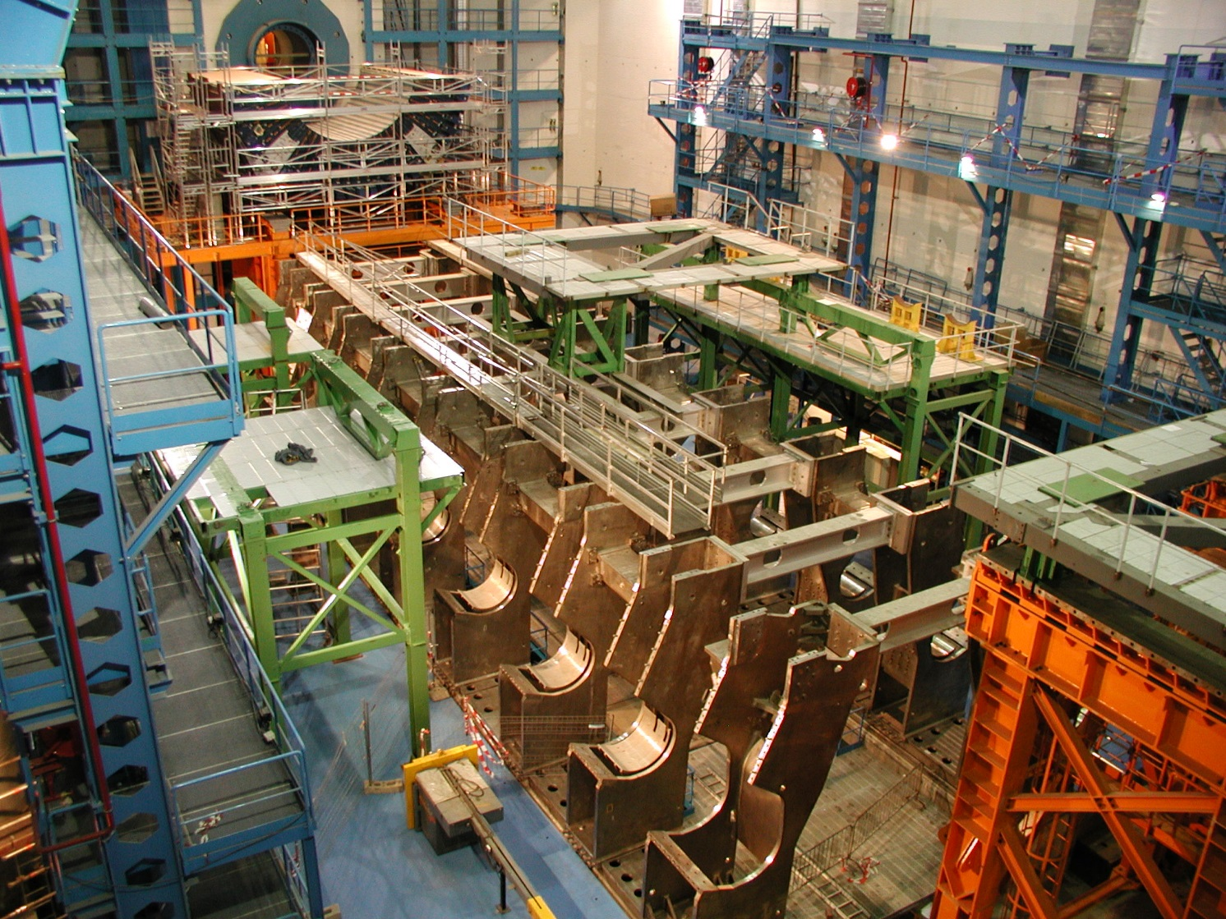
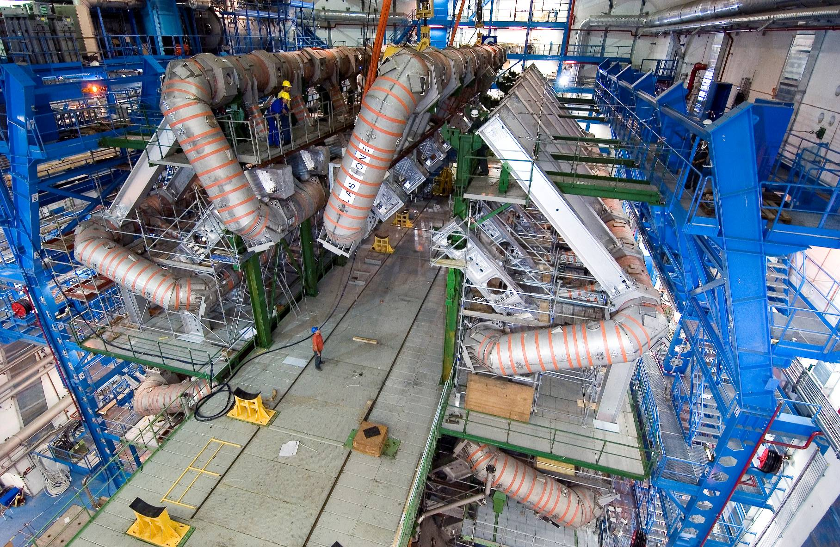
Le détecteur ATLAS : Installation 2002 à 2006
Septembre 2004
Avril 2002
Aout 2005
Février 2006

Slide 23
ATLAS
178 laboratoires dans 38 pays
2900 participants
~1000 étudiants en thèses

Slide 24
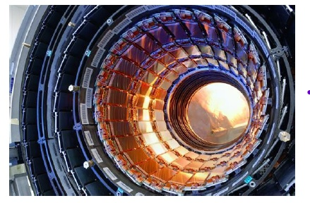
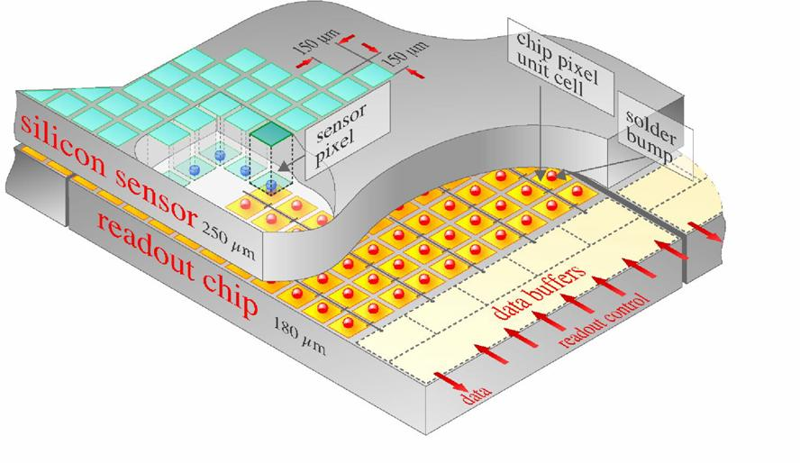
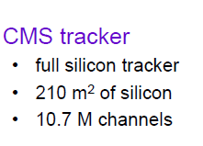
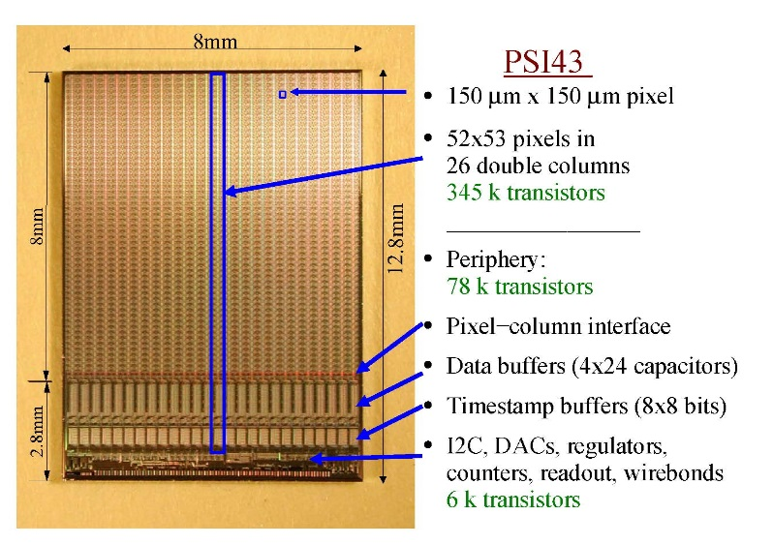
Détecteurs de trace (solides)
Détecteur à pixels → « strips » à plus grand rayon
(~un appareil photo)

Slide 25
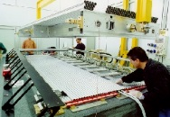
Détecteurs de trace (gazeux) : grands R + μ
ATLAS :spectromètre μ
ATLAS : TRT (R~1m)

Slide 26
Calorimètres

Slide 27
Calorimètres
Densité : 8.3 g/ cm³ (Pb 11 g/cm³). Cristal développé pour CMS calo

Slide 28
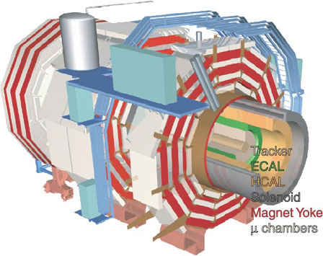
Le détecteur CMS
21 m
15 m
12000 t > 1 tour Eiffel
10⁸ canaux

Slide 29
Le détecteur LHCb
20 m
6 m

Slide 30
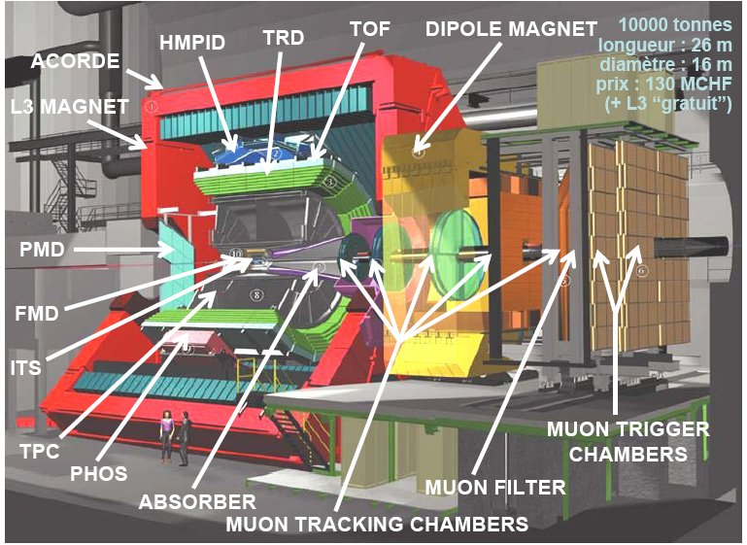
ALICE
RICH
TRD detector
TOF
μ spectrometer
TPC : dE/dx
EM calo (PHOS
EMcal)

